Slide 1



TEMA 8: Teorema de Pitágoras. Semejanza
Dos triángulos rectángulos que tengan los mismos ángulos agudos son semejantes.
Teorema de Tales
A
$$\frac{A}{B}=\frac{a}{b}$$
a
α
B
b
El Teorema de Tales se puede utilizar para calcular la altura de objetos a partir de su sombra.

Slide 2
TEMA 8: Teorema de Pitágoras. Semejanza
Dos triángulos rectángulos que tengan los mismos ángulos agudos son semejantes.
Teorema de Tales
A
$$\frac{A}{B}=\frac{a}{b}$$
a
α
B
b
El Teorema de Tales se puede utilizar para calcular la altura de objetos a partir de su sombra.

Slide 3
TEMA 8: Teorema de Pitágoras. Semejanza
Dos triángulos rectángulos que tengan los mismos ángulos agudos son semejantes.
Teorema de Tales
A
$$\frac{A}{B}=\frac{a}{b}$$
a
α
B
b
El Teorema de Tales se puede utilizar para calcular la altura de objetos a partir de su sombra.

Slide 4
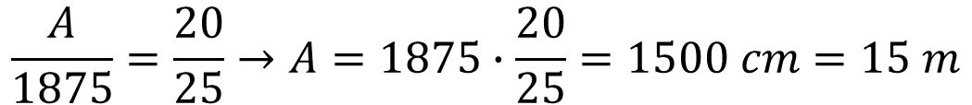
TEMA 8: Teorema de Pitágoras. Semejanza
Dos triángulos rectángulos que tengan los mismos ángulos agudos son semejantes.
Teorema de Tales
A
$$\frac{A}{B}=\frac{a}{b}$$
a
α
B
b
El Teorema de Tales se puede utilizar para calcular la altura de objetos a partir de su sombra.
$$\frac{A}{1875}=\frac{20}{25}→A=1875∙\frac{20}{25}=1500 cm=15 m$$
A
20
25
1875

Slide 5
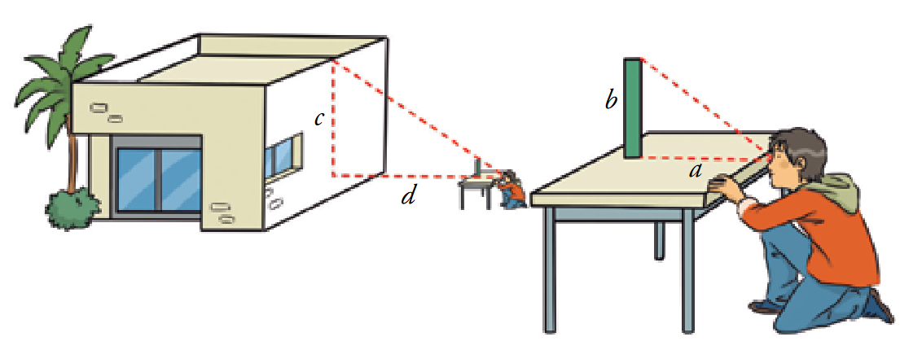
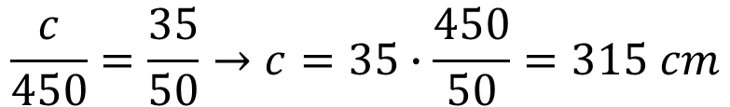
TEMA 8: Teorema de Pitágoras. Semejanza
Existe otra forma de calcular objetos verticales utilizando el Teorema de Tales, pero esta vez sin necesidad de su sombra.
a: Distancia de tu ojo al objeto; a = 50 cm
b: Altura de la regla; b = 35 cm
c: Altura de la casa desde la mesa; c = ?
z
d: Distancia de tu ojo a la casa; d = 4,5 m
z: Altura de la mesa; z = 80 cm
c
$$\frac{c}{450}=\frac{35}{50}→c=35∙\frac{450}{50}=315 cm$$
b
d
a
$$Altura de la casa=c+z=315 cm+80 cm=395 cm=3,95 m$$

